Slide 1

BÀI 3
NGÀY TẾT TRONG GIA ĐÌNH

Slide 2

HOẠT ĐỘNG 1 : KHÁM PHÁ
Khám phá các hoạt động trong dịp Tết.
+ Các hình, ảnh có trong hình.
+ Điểm giống nhau và khác nhau của các tranh,ảnh
+ Màu sắc trong tranh như thế nào?

Slide 3
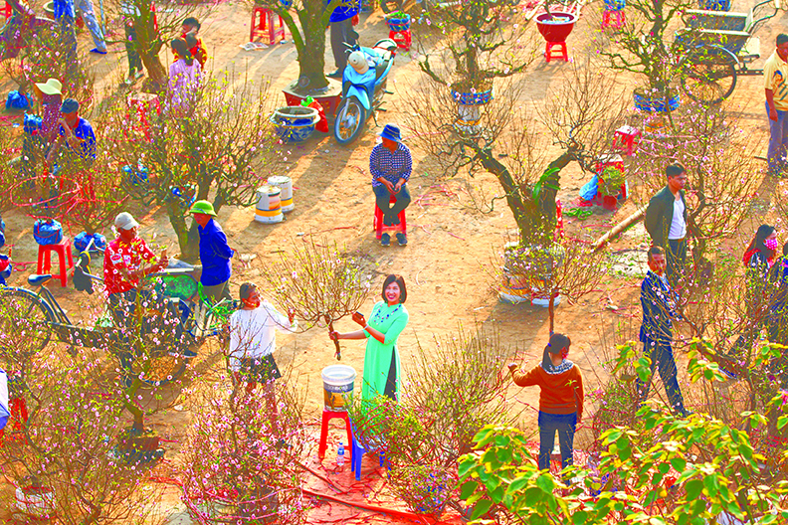
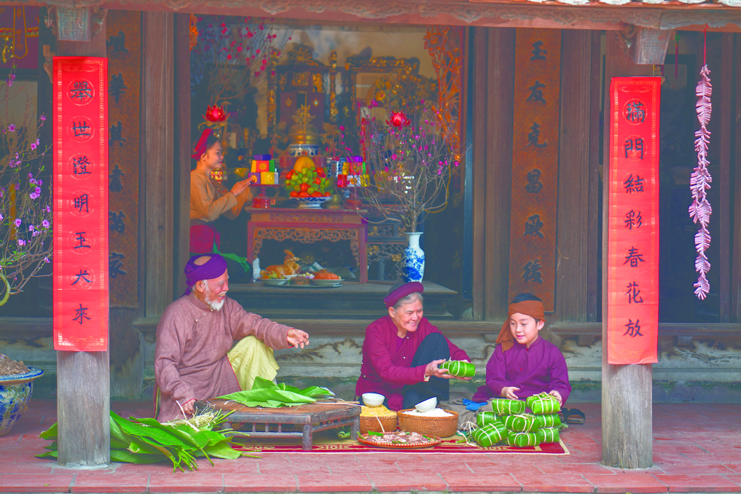
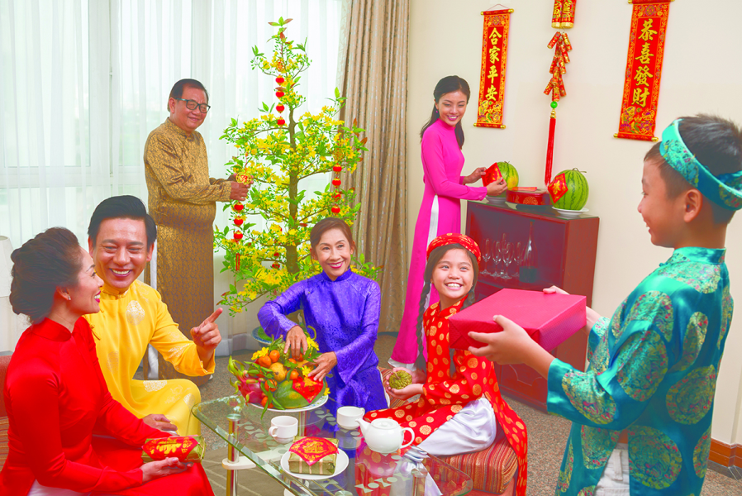

Slide 4
HOẠT ĐỘNG 2
KIẾN TẠO KIẾN THỨC KỸ NĂNG
Các bước vẽ tranh có nhóm chính, nhóm phụ
+ Các bước vẽ tranh có nhóm chính, nhóm phụ theo cảm nhận của cá nhân.?
+ Nhóm nào vẽ trước?
+ Vẽ màu được thực hiện bước thứ mấy ?

Slide 5
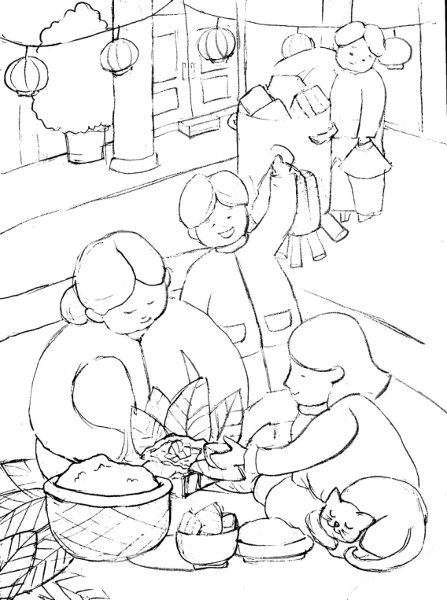
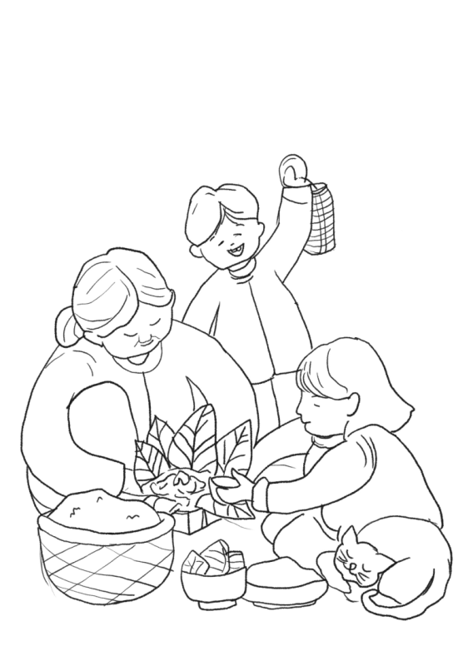
Vẽ phác hình nhóm chính của bức tranh
Vẽ phác hình nhóm phụ và cảnh vật

Slide 6
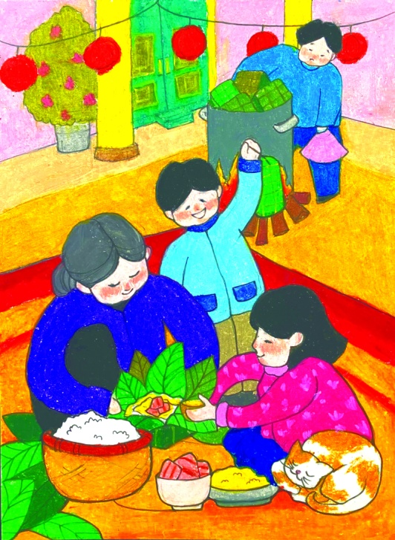
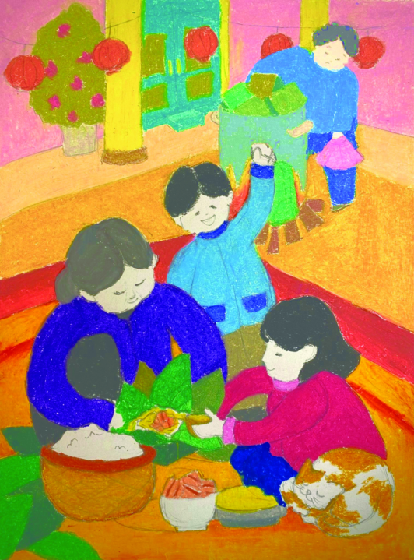
Vẽ màu khái quát cho bức tranh
Vẽ rõ các chi tiết làm nổi bật nhóm chính, hoàn thiện tranh

Slide 7
HOẠT ĐỘNG 2
KIẾN TẠO KIẾN THỨC KỸ NĂNG
Các bước vẽ tranh có nhóm chính, nhóm phụ
Ghi nhớ:Tập trung diễn tả chi tiết cho một nhóm nhân vật, cảnh vật để thể hiện nội dung của đề tài có thể tạo được nhóm chính trong tranh.

Slide 8
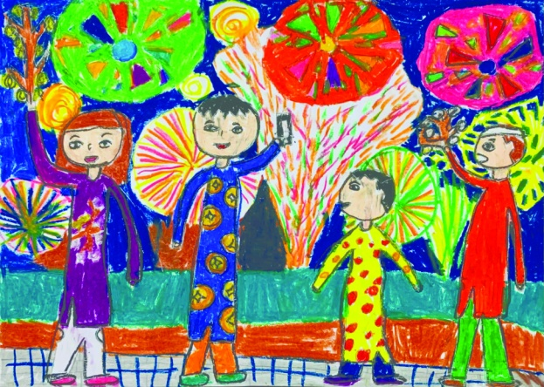
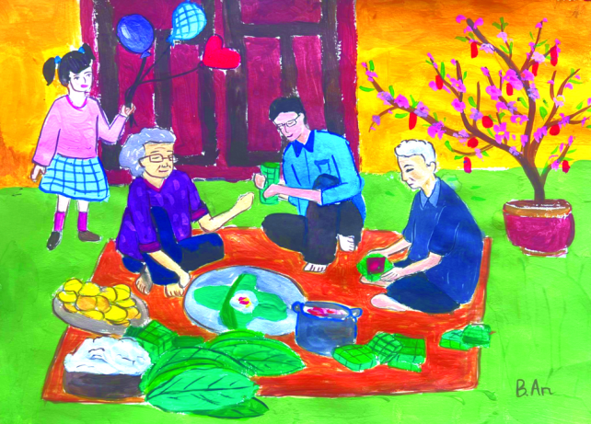
HOẠT ĐỘNG 3: LUYỆN TẬP – SÁNG TẠO
Vẽ tranh về hoạt động trong ngày Tết của gia đình em.

